Slide 1
基于表情识别和情绪感知的智能家居
小组成员：06017428周翔宇，06017129邢奕楠，61517117张志恒
答辩时间：2020年11月19日

Slide 2
目录
项目简介
项目进程
实现方式
项目成果（演示）
总结

Slide 3
1
项目简介

Slide 4
1
项目简介
智能背景音频
在同样的人脸信息分析环境中，对家中的蓝牙音箱或是其他的音频播放设备进行智能化控制，在不同的心理状况输出条件下自动挑选符合居住者心情和身体状况的音频。（灯光、视频同理）
项目模拟过程：
摄像头模拟：电脑自带摄像头
音频播放：电脑软件适用（用户选择）

Slide 5
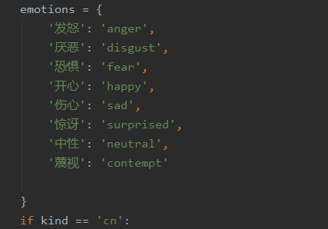
1
项目简介
发怒
厌恶
恐惧
情绪（表情识别）
开心
中性
惊讶
最终归结为三大类：
积极、中性、消极

Slide 6
1
项目简介
开发语言：
python
主要库函数：
tensorflow-gpu>=2.3.1
numpy
opencv-python
表情识别：
一、 人脸识别和定位：cv2.CascadeClassifier
二、 表情识别:神经网络训练
音视频程序控制指令产生：
识别150帧，之后传递到analysis函数

Slide 7
2
项目进程

Slide 8
2
项目进程
时间安排 | 进度安排
第一周 | 网络资料查阅，熟悉人机交互和图像处理概念和应用
第二周 | 确定项目课题为基于表情识别的智能家居，查阅智能家居相关概念和实例，确定表情识别的实现方式和硬件设备，确定开发平台与语言
第三周 | 编写表情识别部分程序主体部分
第四周 | 编写表情识别部分程序，学习神经网络识别方法
第五周 | 完善表情识别部分程序，降低外界噪声信息干扰
第六周 | 编写并完善音频播放程序控制交互界面的内容
第七周 | 完善音频播放程序控制交互界面的内容，整体运行调试
第八周 | 总结汇报与演示
人员 | 分工
周翔宇 | 人脸表情识别 模块整合
张志恒 | 表情传递和音视频播放
邢奕楠 | 搜集素材和架构搭建

Slide 9
3
实现方式

Slide 10
3
实现方式
电脑模拟：
一、音频（电脑音频播放程序）
python pygame模块
二、视频（电脑视频播放程序）
python cv2模块
表情识别：
一、人脸识别和定位：cv2.CascadeClassifier
二、表情识别:神经网络训练
三、硬件设备：电脑摄像头

Slide 11
3
实现方式
人脸识别和定位：cv2.CascadeClassifier
CascadeClassifier，是Opencv中做人脸检测的时候的一个级联分类器。并且既可以使用Haar，也可以使用LBP特征。
Haar特征是一种反映图像的灰度变化的，像素分模块求差值的一种特征。它分为四类：边缘特征、线性特征、中心特征和对角线特征。用黑白两种矩形框组合成特征模板，在特征模板内用 黑色矩形像素和 减去 白色矩形像素和来表示这个模版的特征值。例如：脸部的一些特征能由矩形模块差值特征简单的描述，如：眼睛要比脸颊颜色要深，鼻梁两侧比鼻梁颜色要深，嘴巴比周围颜色要深等。但矩形特征只对一些简单的图形结构，如边缘、线段较敏感，所以只能描述在特定方向（水平、垂直、对角）上有明显像素模块梯度变化的图像结构。这样就可以进行区分人脸。

Slide 12
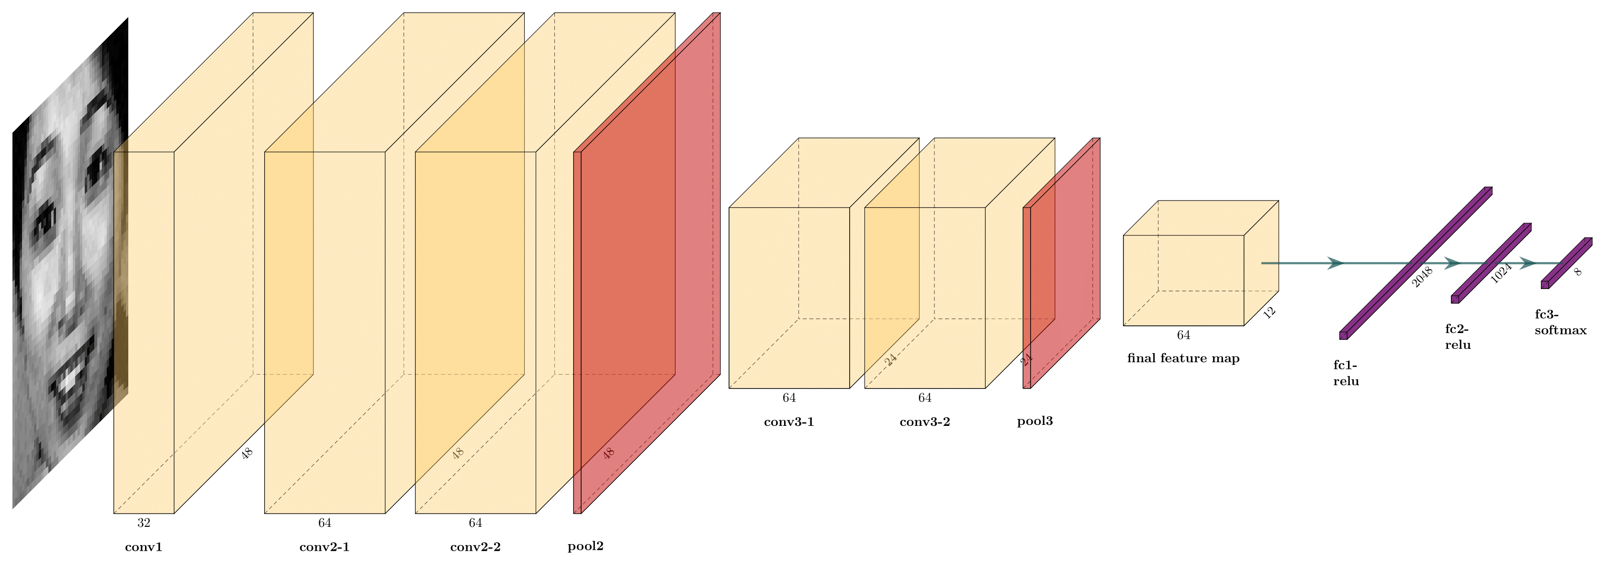
3
实现方式
表情识别:神经网络训练
卷积神经网络是一类包含卷积计算且具有深度结构的前馈神经网络（Feedforward Neural Networks），是深度学习（deep learning）的代表算法之一 。卷积神经网络具有表征学习（representation learning）能力，能够按其阶层结构对输入信息进行平移不变分类。卷积神经网络长期以来是图像识别领域的核心算法之一，并在学习数据充足时有稳定的表现。
模型的构建主要参考2018年CVPR几篇论文以及谷歌的Going Deeper设计如下网络结构，输入层后加入(1,1)卷积层增加非线性表示且模型层次较浅，参数较少（大量参数集中在全连接层）。

Slide 13
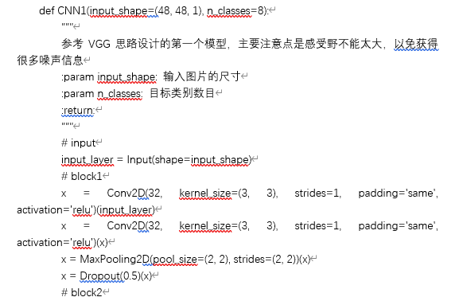
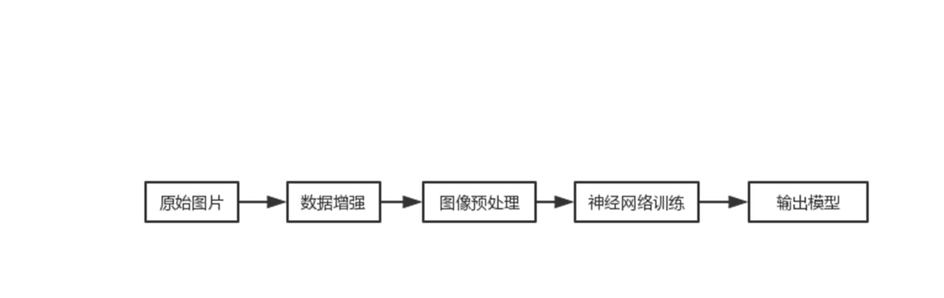
3
实现方式
表情识别:神经网络训练
神经网络训练系统框图
...

Slide 14
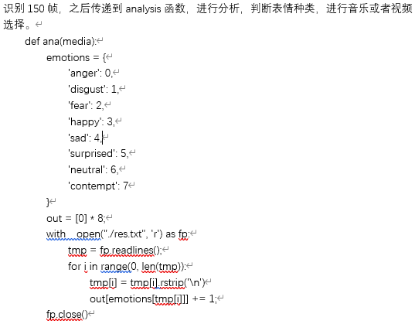
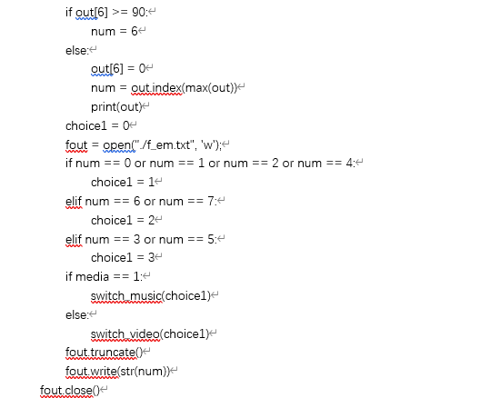
3
实现方式
表情信息传递&音频播放选择（analysis函数）

Slide 15
4
项目成果（演示）

Slide 16
5
总结

Slide 17
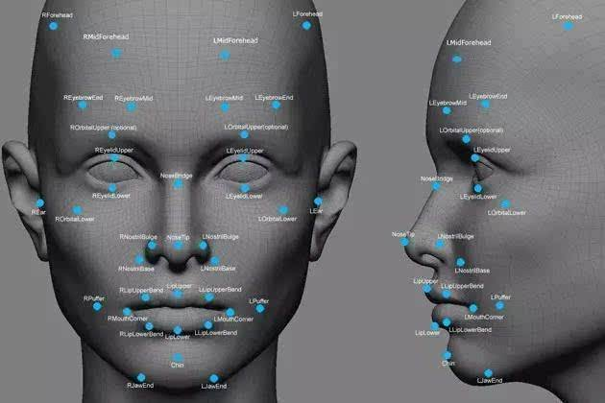
5
总结
总体来说，本项目基本上实现了预期的目标，可以完成基于机器视觉的对人表情的捕捉、处理、分析，并进行模式匹配，最终通过电脑音频播放程序的用户反馈实现人机交互。同时这个项目实体识别精度较高，可以滤除相当一部分的外界噪声信息干扰。
后期改进部分：
加入调查+数据反馈，判断音乐或者视频是否有效，日后优化做出最佳选择

Slide 18
谢谢大家！

